Slide 1

FORMASI JF-PTP formasi-jabfungptp.kemdikbud.go.id
PANDUAN APLIKASI

Slide 2
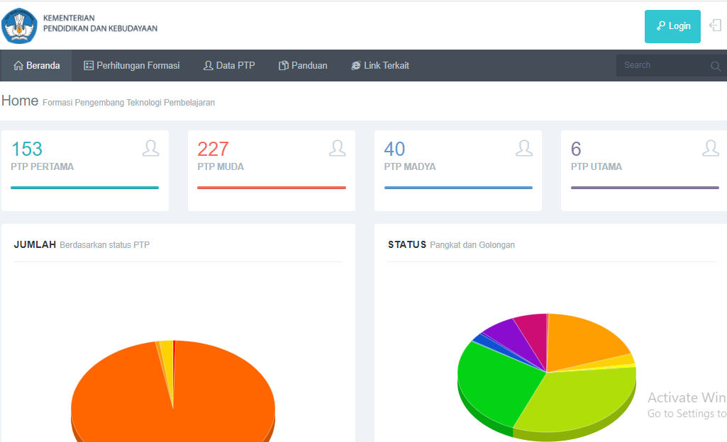
ALAMAT URL/LINK
https://formasi-jabfungptp.kemdikbud.go.id/

Slide 3
FITUR APLIKASI FORMASI JF-PTP
01
04
03
06
INTEGRASI PEMBUATAN AKUN DUPAKE
REGISTRASI USER
02
HITUNG/USUL KEBUTUHAN FORMASI
05
MANAJEMEN DATA INSTANSI
(Instansi Pembina)
VERIFIKASI DAN VALIDASI
MANAJEMEN DATA PTP
(Instansi Pembina)

Slide 4
APLIKASI FORMASI JF-PTP
Manajemen Data Instansi
Verifikasi/Validasi
ADMIN INSTANSI (K/L & Pemda)
Registrasi User
Hitung Formasi
ADMIN Satker/Unit Kerja di Instansi
Manajemen Data PTP
Hitung Formasi
Request/Formasi
Registrasi User
Request/Usul Formasi
Manajemen Data PTP
Manajemen Data PTP
Manajemen Data User
Registrasi User
ADMIN INSTANSI PEMBINA

Slide 5
01
REGISTRASI USER
Fitur yang digunakan untuk mendaftarkan akun formasi
Pengguna : Instansi Pengguna dan Unit Kerja

Slide 6
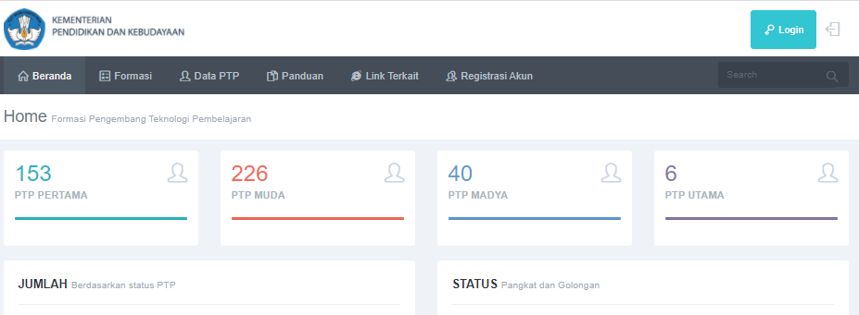
Buka Aplikasi Formasi
https://formasi-jabfungptp.kemdikbud.go.id/
Pilih Menu Registrasi Akun

Slide 7
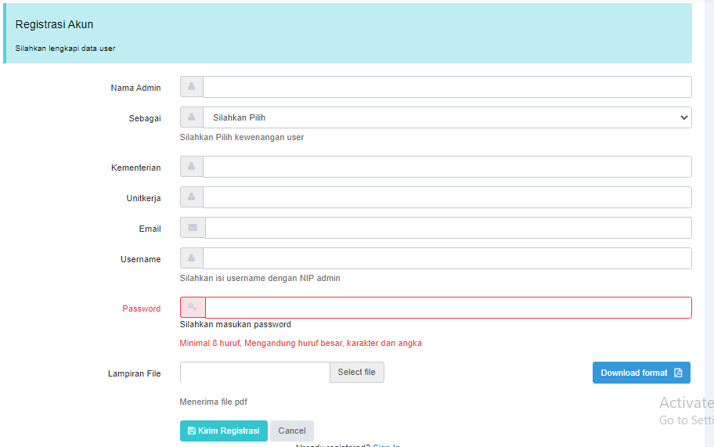
Kemudian akan tampil laman Registrasi Akun sebelum mengisi pastikan anda sudah mengunduh surat rekomendasi usul akun pada tombol download format

Slide 8
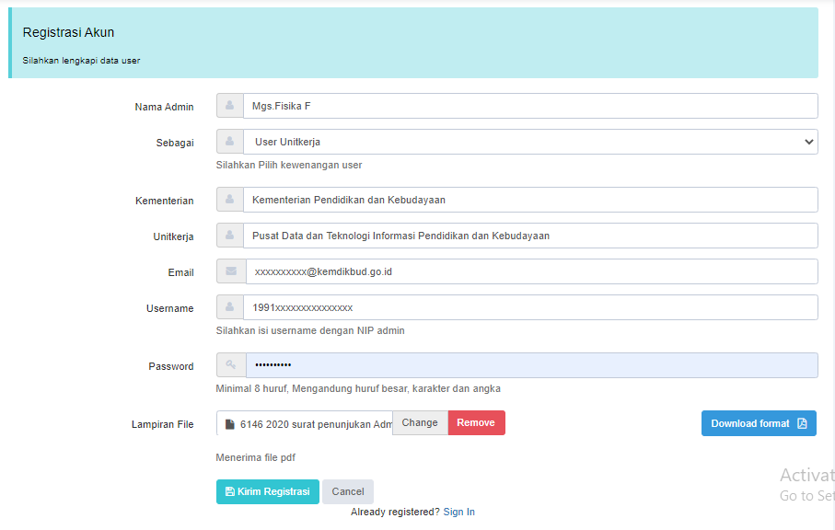
Isi data admin yang direkomendasikan dan unggah surat rekomendasi yang sudah ditandatangani. Jika sudah pilih Kirim Registrasi

Slide 9
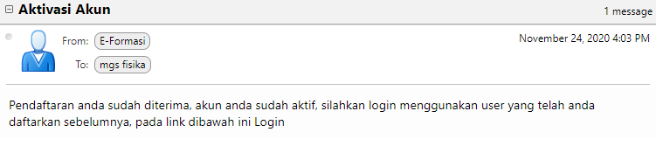
Registrasi selesai silahkan cek email yang sudah anda daftarkan untuk mendapatkan pemberitahuan jika akun anda sudah diaktifkan

Slide 10
02
HITUNG dan USUL FORMASI JF-PTP
Fitur yang digunakan untuk mengusulkan kebutuhan formasi dari unit kerja ke instansi pengguna untuk diusulkan ke instansi pembina.
Pengguna : Unit Kerja

Slide 11
Buka Aplikasi Formasi
https://formasi-jabfungptp.kemdikbud.go.id/
Pilih Menu Login

Slide 12
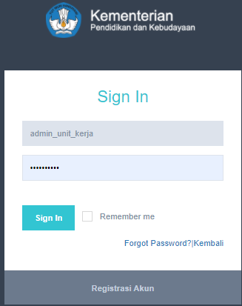
Instansi akan masuk ke dalam form login lalu masukkan username dan password kemudian klik Sign In

Slide 13
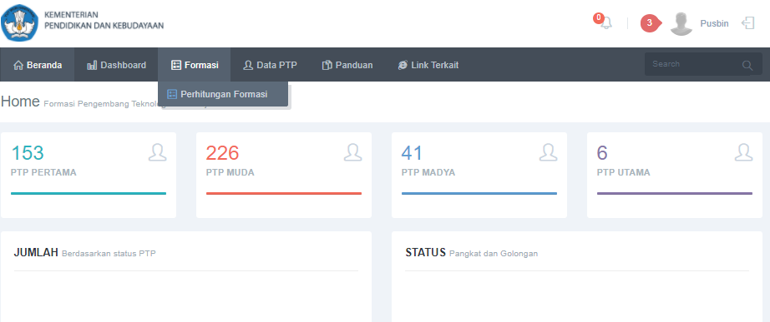
Jika berhasil maka instansi akan masuk ke menu Beranda
Untuk mengusulkan formasi klik Formasi lalu pilih menu Perhitungan Formasi

Slide 14
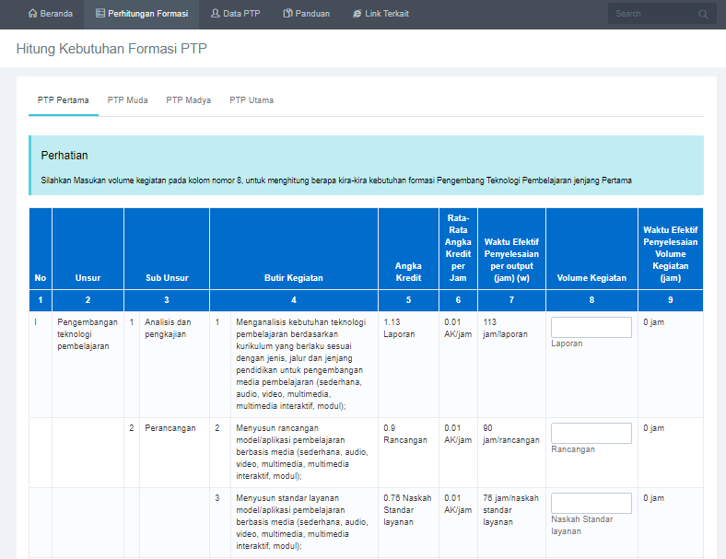
Kemudian akan tampil laman hitung formasi

Slide 15
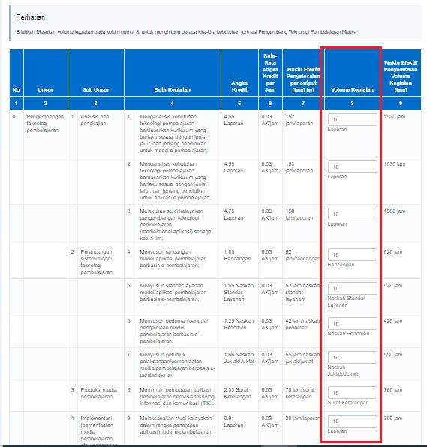
Lalu masukkan volume kegiatan pada kolom no.8
Isi sesuai beban kerja pada instansi /unit kerja masing-masing

Slide 16
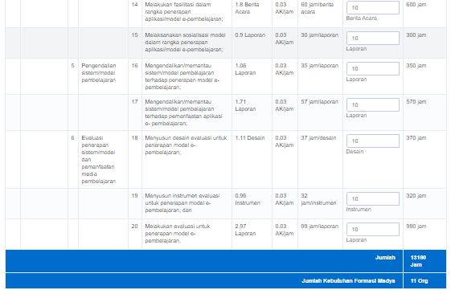
Jika semua telah diisi maka akan muncul hasil perhitungan formasi
Apabila hasil perhitungan akan diusulkan maka instansi harus login terlebih dahulu untuk menggunakan fitur usul formasi.

Slide 17
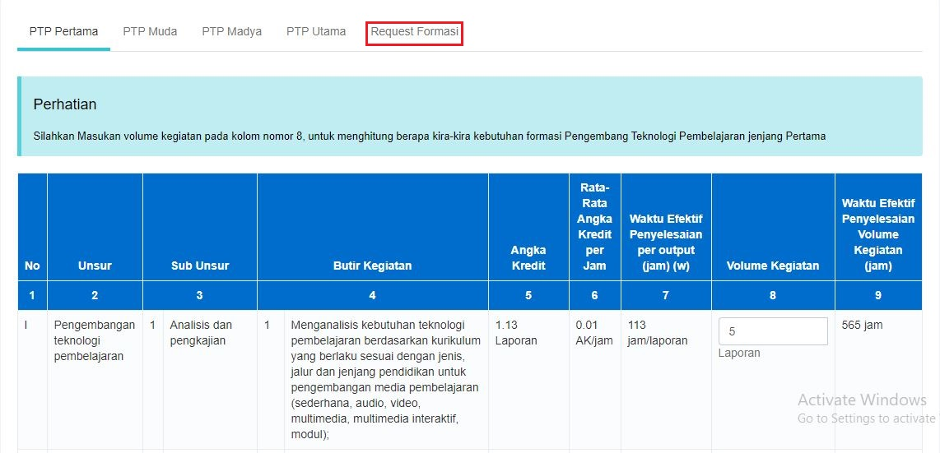
Jika semua sudah diisi klik menu Request Formasi

Slide 18
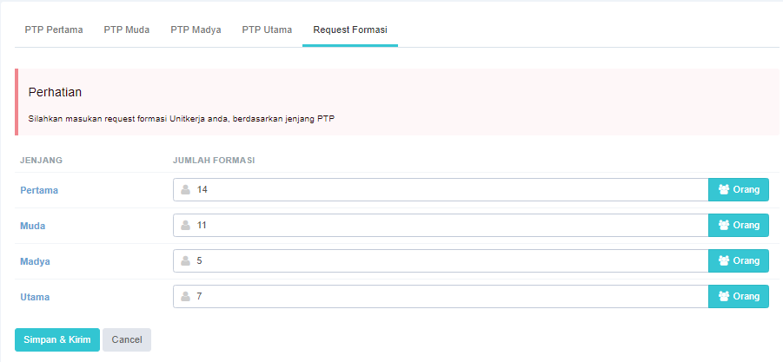
Jika Request Formasi sudah benar maka unit kerja bisa pilih menu Simpan & Kirim Unit kerja juga bisa kembali mengedit formasi

Slide 19
03
USUL FORMASI JF-PTP OLEH K/L dan Pemda
Fitur yang digunakan untuk mengusulkan kebutuhan formasi dari usulan beberapau unit kerja ke instansi pengguna kepada instansi pembina.
Pengguna : Instansi

Slide 20
Buka Aplikasi Formasi
https://formasi-jabfungptp.kemdikbud.go.id/
Pilih Menu Login

Slide 21
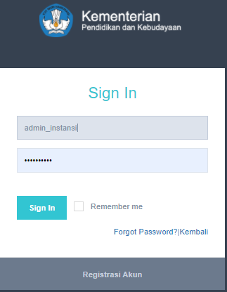
Instansi akan masuk ke dalam form login lalu masukkan username dan password kemudian klik Sign In

Slide 22
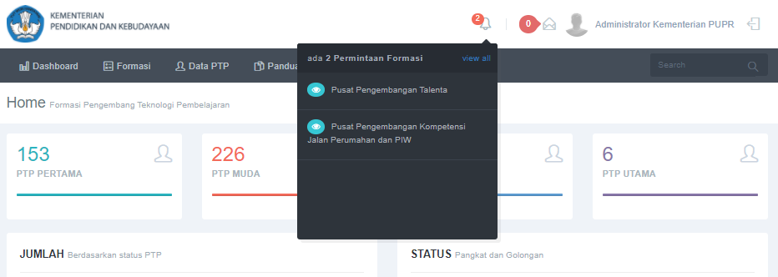
Tampilan menu Beranda
Untuk mengecek usulan formasi dari unit kerja silahkan klik icon notifikasi

Slide 23
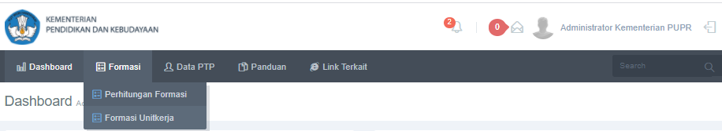
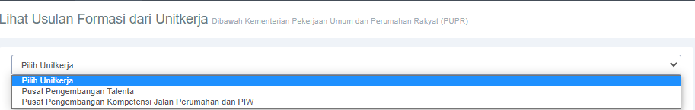
Untuk bisa melihat usulan formasi unit kerja. Bisa juga dilakukan pada menu Formasi lalu klik Formasi Unitkerja dan pilih unit kerja

Slide 24
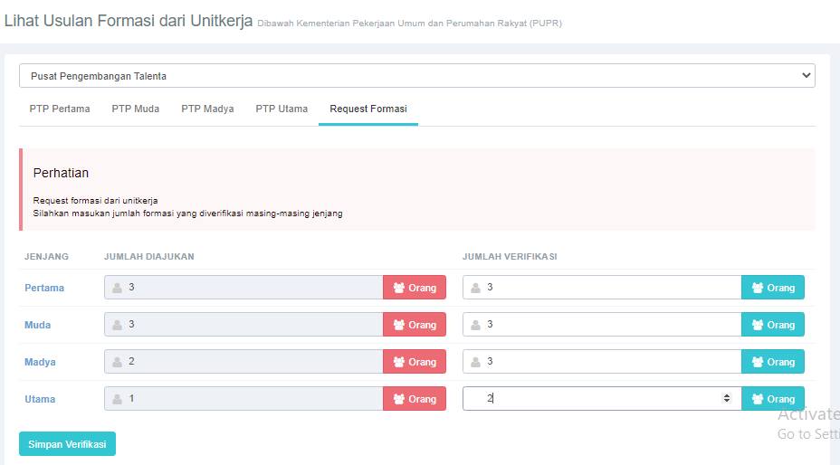
Untuk melihat detil usulan unit kerja silahkan pilih menu request formasi
Masukkan kembali jumlah usulan yang sesuai dengan hasil verifikasi oleh instansi lalu pilih simpan verifikasi

Slide 25
Untuk melakukan perhitungan formasi unit kerja. Bisa juga dilakukan pada menu Formasi lalu klik Perhitungan Formasi

Slide 26
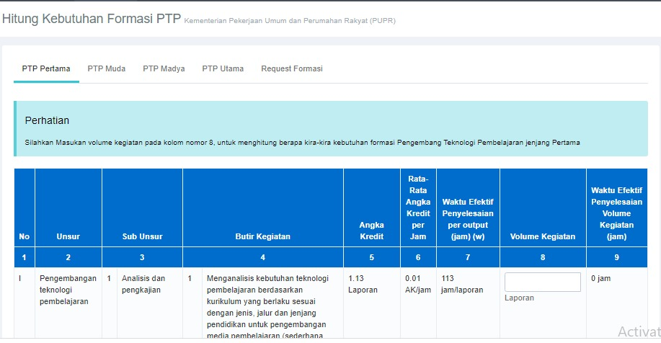
Kemudian akan tampil laman hitung formasi

Slide 27
Lalu masukkan volume kegiatan pada kolom no.8
Isi sesuai beban kerja pada instansi /unit kerja masing-masing

Slide 28
Jika semua telah diisi maka akan muncul hasil perhitungan formasi
Apabila hasil perhitungan akan diusulkan maka instansi harus login terlebih dahulu untuk menggunakan fitur usul formasi.

Slide 29
Jika semua sudah diisi klik menu Request Formasi

Slide 30
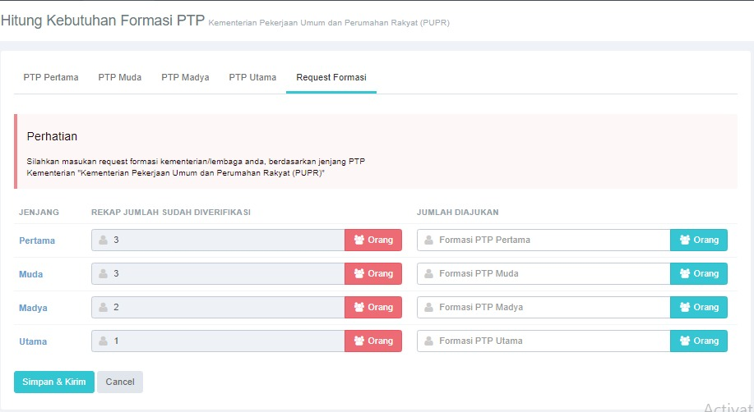

Request Formasi K/L dan Pemda

Slide 31
04
MANAJEMEN DATA PTP
Fitur yang digunakan untuk menambah dan mengedit Data PTP pada Instansi Pengguna atau Unit Kerja pada Instansi Pengguna
Pengguna : Instansi Pengguna dan Unit Kerja

Slide 32
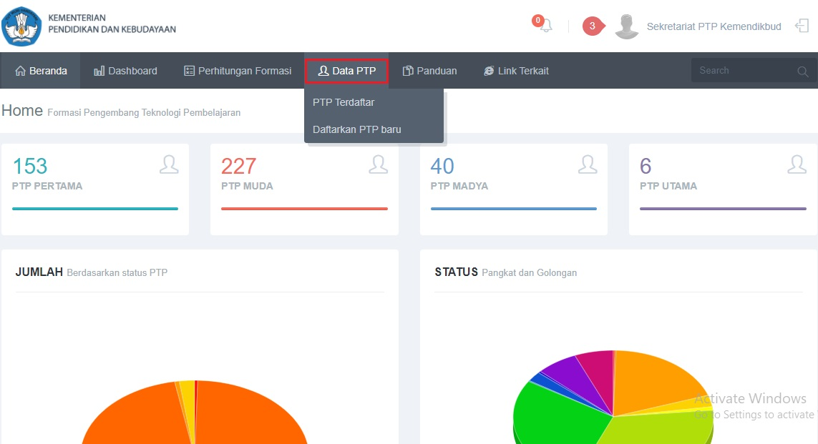
Data PTP

Slide 33
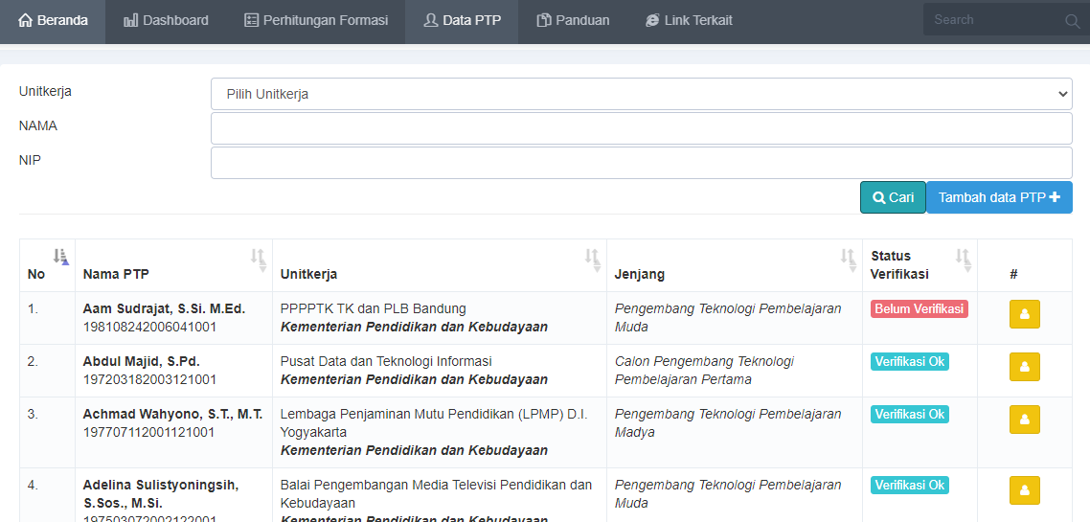
Admin K/L dan Pemda

Slide 34
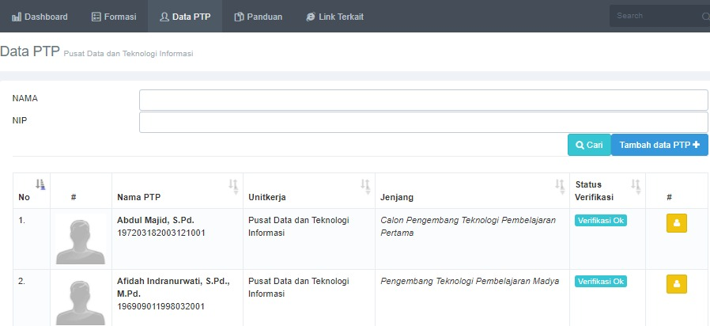
Admin Unit Kerja/Satker

Slide 35
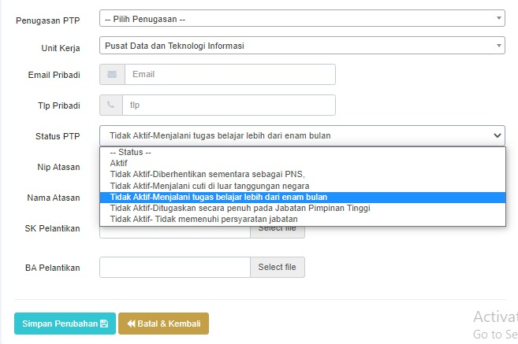
Status Akun Dupake PTP

Slide 36
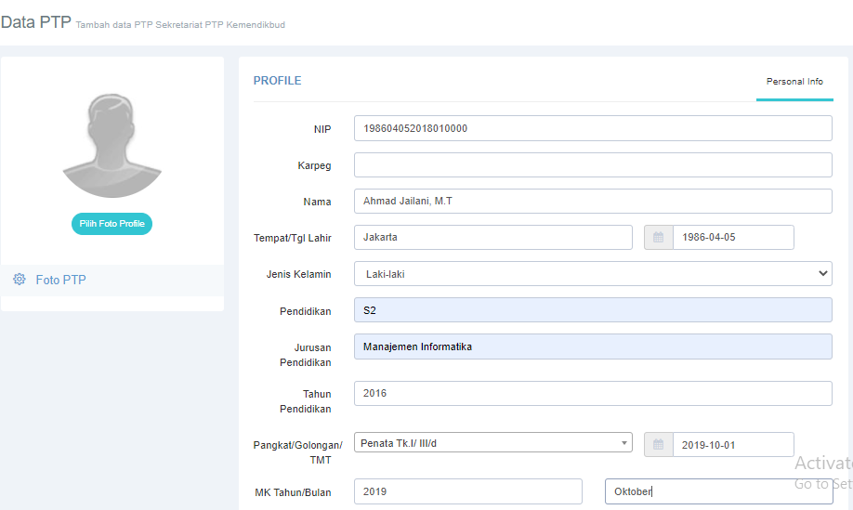
Daftrarkan PTP atau Tambah Data PTP

Slide 37
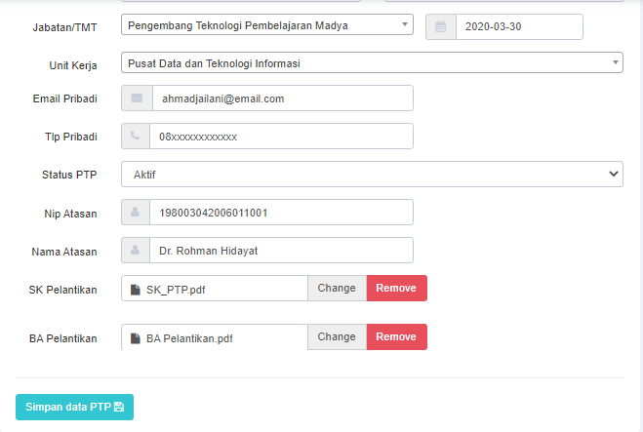
Daftrarkan PTP atau Tambah Data PTP

Slide 38
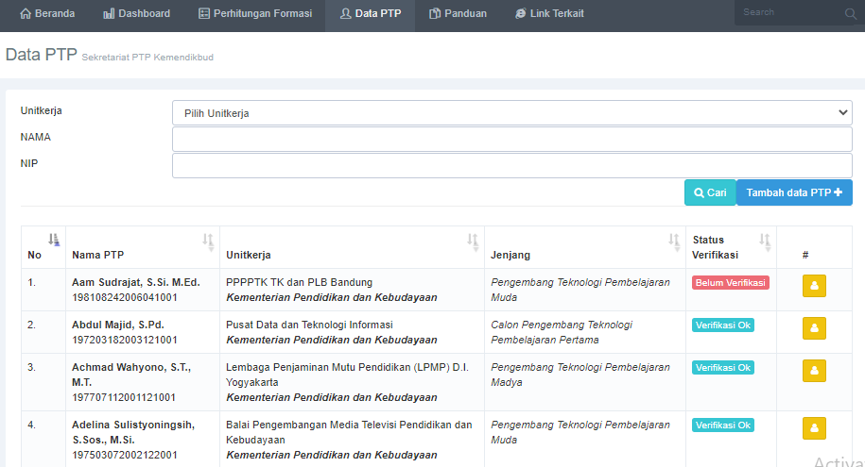
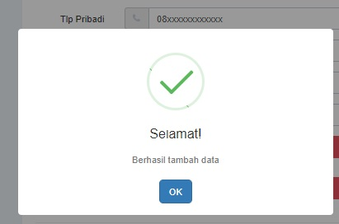
Jika berhasil maka Data akan tersimpan dan akan kembali ke menu Daftar PTP

Slide 39
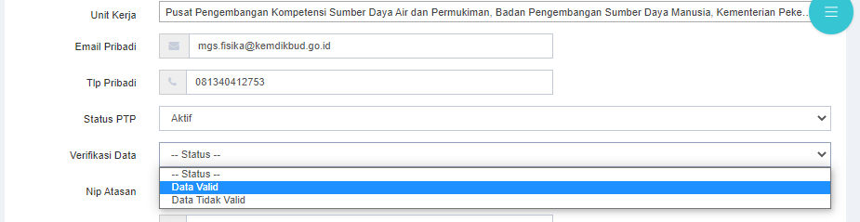
Validasi Data Oleh Instansii Pembina untuk Akun Dupake

Slide 40
THANKS
Do you have any questions?
sekretariatptp@kemdikbud.go.id
Jabfungptp.kemdikbud.go.id
Jabfung PTP
@jabfungPTP
@jabfungPTP

